Slide 1
NAV Troms og Finnmark
BRUKERUTVALGET 12.11.20

Slide 2
Dagsorden
Plangrunnlaget for 2021 med de viktigste prioriteringene
Budsjett 2021
Korona-utviklingen og evnt beredskap
Utviklingen på arbeidsmarkedet
Nye ledighetstall
Inngang dagpenger
Scenarier
Konsekvenser
Arbeidsmarkedstiltakene
Arbeidskraftberedskap, behov for arbeidskraft og nytt rundskriv

Slide 3
Plangrunnlaget for 2021 med de viktigste prioriteringene
Den arbeidsrettede oppfølgingen og arbeidet med å håndtere høy ledighet styrkes
Arbeidsledige som trenger bistand fra NAV skal gis god oppfølging. Brukere uten arbeidsgiver prioriteres foran brukere i arbeid.
Arbeidsgiverkontakten bygges ytterligere ut for å sikre tilgang på ledige stillinger og tiltaksplasser.
Ved bruk av arbeidsmarkedstiltak skal lønnstilskudd og kvalifiserende tiltak prioriteres høyt.
Oppfordre/veilede permitterte og ledige til å benytte muligheter for kvalifisering med dagpenger
Høy andel kvalifiserende tiltak i arbeidsmarkedstiltakene
For brukere som i stor grad klarer seg uten Navs bistand skal de digitale løsningene gi en enklere og raskere vei til arbeid

Slide 4
Plangrunnlaget for 2021 med de viktigste prioriteringene
Bidra til økt inkludering av utsatte grupper på arbeidsmarkedet
For å forebygge langvarig ledighet økes innsatsen overfor de prioriterte målgruppene, i særlig grad unge under 30 år.
Styrking av ungdomsinnsatsen: Forslaget i statsbudsjettet om å øke tilbudet av arbeidsmarkedstiltak og forslaget om videreføring av den midlertidige oppbemanninga ved NAV-kontorene i 2021, vil gi rom for å intensivere ungdomsinnsatsen i NAV. Viktige virkemiddel rettet mot unge som står utenfor jobb og utdanning er opplæringstiltak, digitale oppfølgingstiltak, arbeidstrening i kombinasjon med mentor- og inkluderingstilskudd og en ny tilskuddsordning til sommerjobb.
For brukere med svake kvalifikasjoner skal opplæringstiltak som gir formell kompetanse vektlegges. Det skal sikres et forsterket samarbeid med fylkeskommunen og andre utdanningsaktører for å gi våre målgrupper kompetansehevende tilbud.
Arbeidet med inkluderingsdugnaden videreutvikles og intensiveres etter hvert som samfunnsforholdene gradvis normaliseres.

Slide 5
Plangrunnlaget for 2021 med de viktigste prioriteringene
Personer med nedsatt arbeidsevne sikres tidlig og tett oppfølging.
Brukere som på grunn av pandemien har fått arbeidsavklaringen utsatt, må gis særlig tett oppfølging slik at arbeidsevnen avklares i tide.
I sykefraværsoppfølgingen skal sykmeldte uten arbeidsgiver prioriteres.
Der det er grunnlag for det fortsetter satsingen på Helse i Arbeid.
Bedre brukermøter og en pålitelig forvaltning
Bidra til bedre kvalitet gjennom mer helhetlige og koordinerte tjenester. For brukere med arbeidsrettede ytelser må det sikres et godt samarbeid med Arbeid og ytelser.
Systematisk utvikle og forbedre tjenestetilbudet med rask læring og implementering.

Slide 6
Budsjett 2021
Driftsposten 01 skal styrkes med 50 mill. kroner til individuell jobbstøtte (IPS).
Dette skal bidra til at flere med moderate og alvorlige psykiske helseproblemer kan få integrert helse- og arbeidsrettet bistand med sikte på overgang til arbeid. Styrkingen skal også gi rom for et forsøk, «IPS Ung.»
Hovedtyngden av bevilgningsforslaget er på arbeidsmarkedstiltak.
Det gir beregningsteknisk et tiltaksnivå på om lag 63 000 plasser, en økning på 7000 plasser i gjennomsnitt i 2021 sammenliknet med nivået i 2020.

Slide 7
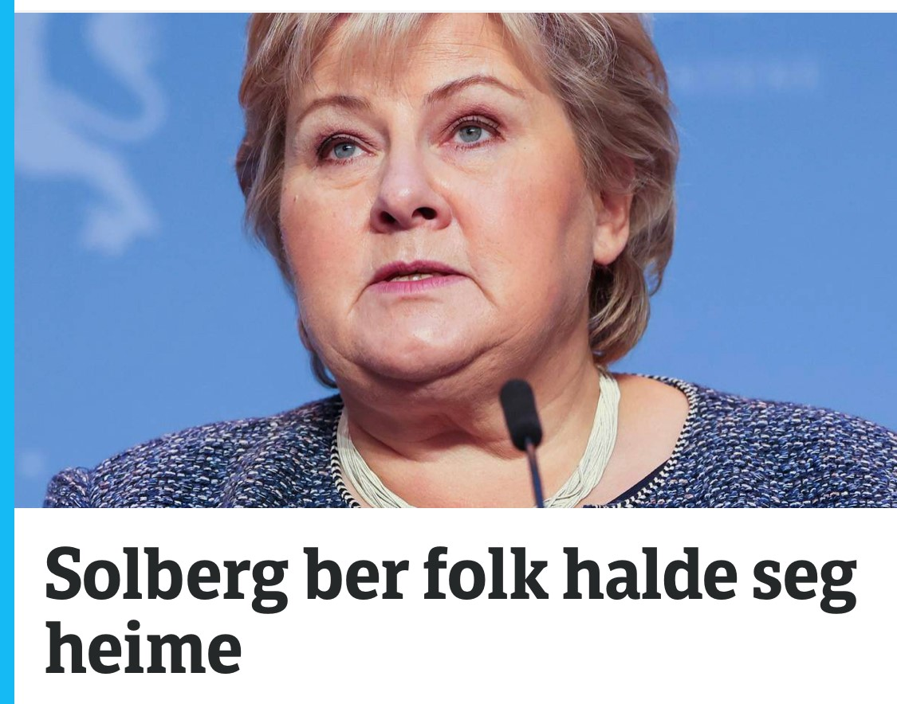
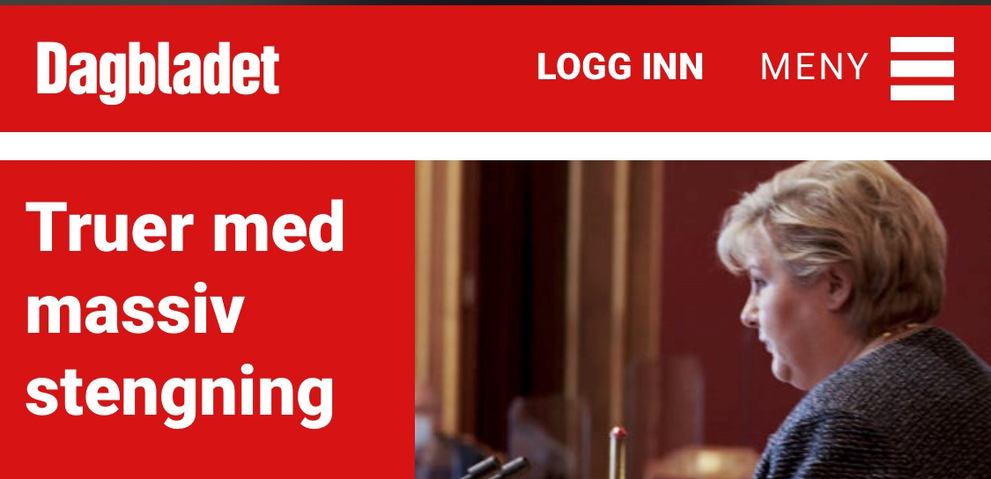
Bakgrunn for orienteringen
Regjeringen iverksatte nye, strengere tiltak for å redusere smittespredningen torsdag 5. november. Tiltakene handler mest om å redusere kontakt mellom mennesker.
Hvis tiltakene ikke virker, varsles det mer omfattende tiltak om to uker.
Kunnskapsavdelingen ønsker å gi et første innblikk i hva dette kan bety for arbeidsmarkedet, og på inngangen på søknader om dagpenger.

Slide 8
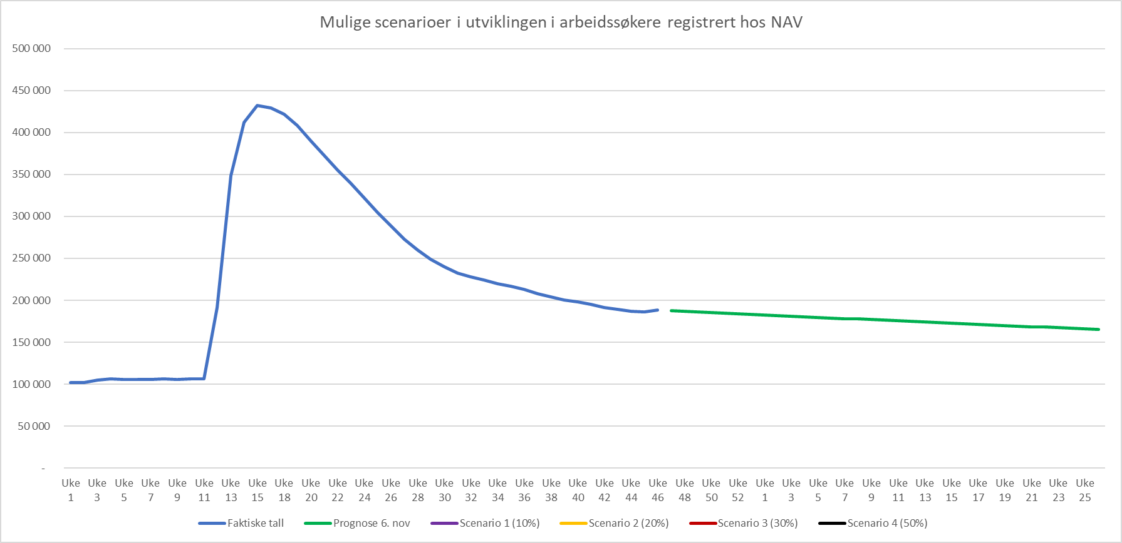
Utviklingen på arbeidsmarkedet under scenarioene
432 700
188 600
183 000
165 000
106 200
Dette er i tråd med prognosen publisert av NAV fredag 06. november 2020. Prognosen omhandler bruttoledigheten, mens her ser vi på arbeidssøkere totalt (inkl. delvis ledige).

Slide 9
Arbeidsmarkedstiltak: Opptrapping av tiltak nå – strenge retningslinjer fra regjeringen og lokale nedstengninger
Opptrapping må skje ved å øke bruk av opplæringstiltak
Samarbeidet med lokale utdanningsmyndigheter må holde frem
Dra nytte av gode grep på tvers av fylkene
NAV må bidra til yrkesmobilitet – identifisere muligheter i det nye arbeidsmarkedet
Fylkene må øke kapasitet på anskaffede oppfølgingstiltak innenfor handlingsrommet for å avlaste NAV kontorene
Enkelte avtaler kan økes med 15%
Midlertidig lønnstilskudd må fremdeles prioriteres
Det er fortsatt muligheter i arbeidsmarkedet
Digital opptrapping er et viktig supplement – få opp planene og vær klar
Gå i dialog med tiltaksleverandører
Notes:
- Det Forventes økt antall permitteringer og flere oppsigelser fremover. Varsler har begynt å komme lokalt
- Reiseliv, kurs- og konferanse, servering og enkelte områder med tjenesteytende næringer er flere steder lukket ned som i mars/april. Ned 95% sammenlignet med 2019
Kjøpesentre/store handelsområder i enkelte områder rapporterer om markant nedgang den siste tiden.

Slide 10
Arbeidskraftberedskap helse
Direktoratet, NAV Troms og Finnmark og NAV Nordland har etablert et samarbeid med Helse Nord
Bakgrunnen var utfordringen ved Finnmarkssykehuset i Hammerfest
Omfatter også andre helseforetak i Helse Nord
Det vil bli utformet felles rutiner for oppfølging lokalt som kan benyttes også i andre fylker
NAV vil tilby rekrutteringshjelp til bemanningsbyråer som er engasjert i rekruttering av helsepersonell
Direktoratet har gjenopptatt kontakten med Helsedirektoratet og de regionale helseforetakene
Målet er å sikre koordinert innsats mot kommuner og helseforetak og sørge for gode rutiner ved behov for akutt oppbemanning
NAV kartlegger konkret lokalt samarbeid om rekruttering av helsepersonell og øvrig personell mot kommuner og HF knyttet til covid 19
Direktoratet har kontaktet NHO Service og tilbudt samarbeid med bemanningsbransjen om oppbemanning til helseforetakene
Kartlegge om det vil være ansatte i Norwegian som permitteres/blir oppsagt som har helsefaglig bakgrunn

